Slide 1
34.02.01 «Сестринское дело» (очная, очно – заочная формы обучения)
ПМ. 06 Выполнение работ по профессии младшая медицинская сестра по уходу за больным
МДК 06.01. Осуществление деятельности младшей медицинской сестры по уходу
  Лекция 3. Понятие лечебно-охранительного режима, его элементы и значение
  Виды режимов двигательной активности.
Составитель: Гарипова Айгуль Ильдусовна , преподаватель КМК.
Выход

Slide 2
Содержание
План лекции
Требования к студентам
Учебная информация:
Понятие лечебно-охранительный режим.
Виды режимов двигательной активности.
Контрольные задания
Термины и определения
Литература

Slide 3
План лекции
Понятие лечебно-охранительный режим. Виды режимов двигательной активности.

Slide 4



Понятие лечебно-охранительный режим
Лечебно-охранительный режим (ЛОР) – соблюдение условий поведения, способствующих выздоровлению.
ЛОР – это комплекс лечебно- профилактических мероприятий, направленных на обеспечение физического и психического покоя пациента.

Slide 5
Понятие лечебно-охранительный режим
Лечебно-охранительный режим в МО предусматривает создание благоприятных условий для эффективного лечения, психического покоя, уверенности пациентов в быстрейшем и полном выздоровлении.
соблюдение правил внутреннего распорядка МО и выполнение процедур и манипуляций;
обеспечение благоприятного психологического режима (эмоциональной безопасности);
обеспечение режима рациональной двигательной активности пациента по назначению врача;
соблюдение правил биомеханики для безопасного передвижения пациента и медицинского персонала.

Slide 6
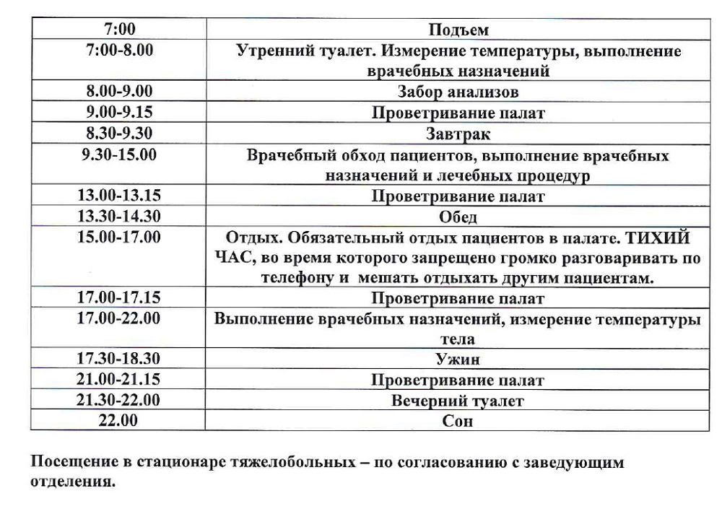
Понятие лечебно-охранительный режим
Правильный распорядок дня обеспечивает пациентам своевременное питание, выполнение гигиенических и лечебно-диагностических мероприятий, полноценный отдых, а также способствует поддержанию соответствующего санитарного состояния в палатах (отделении).

Slide 7

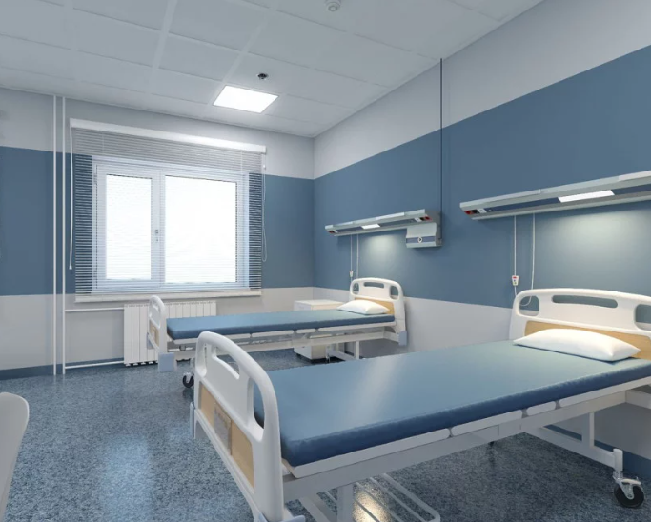
Понятие лечебно-охранительный режим
ВАЖНО!
Медицинский и обслуживающий персонал в палатах и коридорах должен говорить тихо и только о том, что имеет непосредственное отношение к работе.
В каждом палатном отделении должно быть специальное ночное освещение.
Основную уборку помещения рекомендуется проводить в часы бодрствования больных.
Добиться тишины в отделении можно только в том случае, если сами пациенты поймут ее необходимость и будут ответственно относиться к установленному распорядку дня. Для этого с каждым пациентом, поступившим в стационар, медицинская сестра должна провести разъяснительную беседу.

Slide 8
Понятие лечебно-охранительный режим
ЛОР - это комплекс профилактических мероприятий, в который входит:
устранение негативно действующих раздражителей;
продление физиологического сна;
устранение отрицательных психологических переживаний, связанных с лечением, проведением операции;
устранение болезненных ощущений, связанных с лечебными манипуляциями;
сочетание режима покоя и физической активности;
поднятие общего нервно-психического тонуса больных;
приготовление вкусной пищи и своевременную ее подачу;
соблюдение медицинской этики и деонтологии.
соблюдение правил биомеханики для безопасного передвижения пациента по назначению врача.

Slide 9

Понятие лечебно-охранительный режим
Основная цель ЛОР - создание оптимальных условий для выздоровления пациента. Создание ЛОР входит в обязанности всего медицинского персонала, в том числе медицинской сестры. Пациенты должны быть проинформированы о требованиях ЛОР, которые обычно отражаются на стендах, памятках и листовках.

Slide 10

Понятие лечебно-охранительный режим
Элементы лечебно-охранительного режима МО:
соблюдение распорядка дня,
своевременное проведение процедур;
поддержание оптимальной температуры, освещения;
создание физической и эмоциональной безопасности пациентов;
внимательность персонала к пациентам при обходе;
уменьшение или (по возможности) устранение факторов риска, связанных с пребыванием в больничной среде.

Slide 11
Понятие лечебно-охранительный режим
Создание психологического комфорта
Соблюдение тишины
Создание комфорта и уюта в палатах
Соблюдение психологической совместимости в палатах
Ограждение пациентов от вида смерти, крови, неприятных запахов
Соблюдение распорядка дня пациентами и медработниками
Организация досуга пациентов
Организация свиданий с родственниками в установленные часы

Slide 12




Понятие лечебно-охранительный режим
Соблюдение – этико-деонтологических норм поведения – должно быть строго и неукоснительно, наачиная с внешнего вида медицинской сестры:
опрятная одежда по установленным нормам;
бейдж-визитка с указанием должности, Ф.И.О., отделения.
волосы подобраны под колпак;
ногти коротко острижены;
умеренность в употреблении косметики.

Slide 13
Понятие лечебно-охранительный режим
Создание физического комфорта
интерьер и микроклимат в помещениях в соответствии с санитарно-гигиеническими нормами:
освещение естественное, искусственное, ночью индивидуальные ночники в палатах и настольные лампы на сестринских постах;
достаточная вентиляция, проветривание по графику (в палатах 2-3 раза зимой и 4-5 в теплое время года);
обеспечение комфортной температуры - 18-23⁰ С;
использование удобной и комфортной мебели в палатах и холлах.
поддержание чистоты в помещениях (регулярные ремонты, уборки);
содержание в исправности санузлов, электрооборудования, телефонов.
ограждение пациентов от болевых ощущений, применяя все возможные виды обезболивания, в том числе физиологическое.
организация прогулок на территории больницы в летнее время года, при t не ниже +20⁰ С, с разрешения лечащего врача.
Рациональное ограничение физической (двигательной) активности.

Slide 14
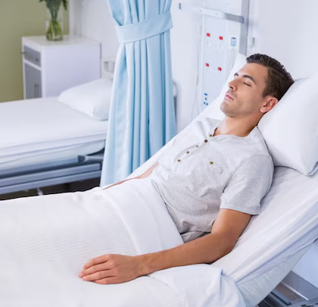
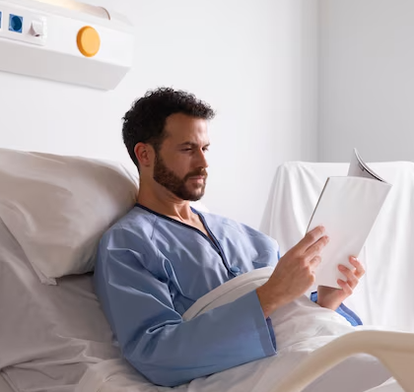

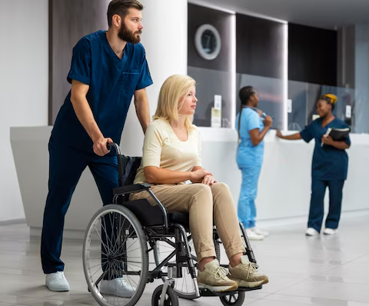
Понятие лечебно-охранительный режим
Строгий постельный режим
Постельный режим
Палатный режим
Общий режим

Slide 15
Контрольные задания
Назовите виды режимов двигательной активности?
Назовите элементы лечебно-охранительного режима?

Slide 16
Конец выполнения контрольных заданий

Slide 17
Термины и определения
Термин | Определение
Лечебно-охранительный режим | это комплекс лечебно- профилактических мероприятий, направленных на обеспечение физического и психического покоя пациента.

Slide 18
Литература
Двойников, С.И. Проведение профилактических мероприятий: учебное пособие/ С.И.Двойников, Ю.А.Тарасова, И.А.Фомушкина.- 2-е изд. – Москва: ГЭОТАР-Медиа, 2020. – 480 с. - ISBN 978-5-9704-55-62-3. - Текст: непосредственный.
Проведение профилактических мероприятий: учебное пособи/ С.И.Двойников, Ю.А.Тарасова, И.А.Фомушкина, Э.О.Костюкова; под ред.С.И.Двойникова. – 2-е изд., перераб. и доп. – Москва: ГЭОТАР-Медиа, 2023. – 520с.: ил.- ISBN 978-9704-7345-0. – Текст: непосредственный.
Карпова, Е. В. Безопасная среда для пациента и персонала / Е. В. Карпова, Н. Я. Мигаленя. — 4-е изд., стер. — Санкт-Петербург : Лань, 2024. — 160 с. — ISBN 978-5-507-48938-1. — Текст : электронный // Лань : электронно-библиотечная система. — URL: https://e.lanbook.com/book/366776.
Осипова, В. Л. Внутрибольничная инфекция : учебное пособие. - 2-е изд. , испр. и доп. / В. Л. Осипова. - Москва : ГЭОТАР-Медиа, 2019. - 240 с. - ISBN 978-5-9704-5265-3. - Текст : электронный // ЭБС "Консультант студента" : [сайт]. - URL : https://www.studentlibrary.ru/book/ISBN9785970452653.html.

Slide 19
  Конец работы.
  Вы действительно хотите закончить работу с информационным учебным материалом темы
  «Понятие лечебно-охранительного режима, его элементы и значение. Виды режимов двигательной активности»?
Да
Нет

